Slide 1
KURSUS PENGURUSAN LATIHAN
SULDP 2020
Unit Pengurusan Bakat
JPN KEDAH

Slide 2
PLC
6.1
+ Surat PLC wajib dikeluarkan
+ Dilaksanakan secara berkumpulan
+ Didaftarkan di dalam SPLKPM oleh ketua kumpulan
(modul individu) PLC dan disahkan oleh SULDP
+ Hasil PLC ialah Amalan Terbaik.
+ Aktiviti dipantau / dalam pengetahuan Penyelaras PLC
+Surat perlaksanaan PLC dan jadual kehadiran diserahkan kepada SULDP untuk direkod sebagai latihan. Tagging PLC pada tajuk. Cth: “ PLC: Learning Walk Set Induksi panitia Bahasa Melayu”

Slide 3
6.1
JENIS PLC | SPLKPM
STUDY GROUP | SU DAFTAR SEBAGAI TAKLIMAT
USING DISCUSSION PROTOCOLS | SU DAFTAR SEBAGAI TAKLIMAT
BOOK CLUBS | INDIVIDU DAFTAR PEMBACAAN BUKU
VIDEO CRITIQUES OF TEACHING MOMENT | SU DAFTAR SEBAGAI TAKLIMAT
PEER COACHING | KETUA DAFTAR SEBAGAI MENTOR MENTEE
LESSON STUDY | SU DAFTAR SEBAGAI TAKLIMAT
LEARNING WALK | SU DAFTAR SEBAGAI TAKLIMAT
TEACHER SHARING SESSION | SU DAFTAR SEBAGAI TAKLIMAT
DATA ANALYSIS | SU DAFTAR SEBAGAI TAKLIMAT
CRITICAL FRIENDS GROUP | SU DAFTAR SEBAGAI TAKLIMAT
CURRICULUM MAPPING | SU DAFTAR SEBAGAI TAKLIMAT
COMMON ASSESSMENTS | SU DAFTAR SEBAGAI TAKLIMAT
HORIZONTAL AND VERTICAL TEAMS | SU DAFTAR SEBAGAI TAKLIMAT
NEW TEACHER INDUCTION/MENTORING | MENTOIR DAFTAR SEBAGAI MENTOR MENTEE
PROBLEM SOLVING GROUPS | SU DAFTAR SEBAGAI TAKLIMAT
INTERDISCIPLINARY UNITS AND PROJECTS | SU DAFTAR SEBAGAI TAKLIMAT
VISION ACTIVITY | SU DAFTAR SEBAGAI TAKLIMAT
GUIDING PRINCIPLES | SU DAFTAR SEBAGAI TAKLIMAT
VALUE ACTIVITIES | SU DAFTAR SEBAGAI TAKLIMAT
COMMON RITUALS AND STRATEGIES | SU DAFTAR SEBAGAI TAKLIMAT

Slide 4
SISTEM MATA KREDIT
9.0
MINIMA 42 MATA KREDIT
Sekiranya Perancangan POL 2020 dipatuhi semua guru dan staff akan mendapat sekurangnya 42 mata minimum

Slide 5
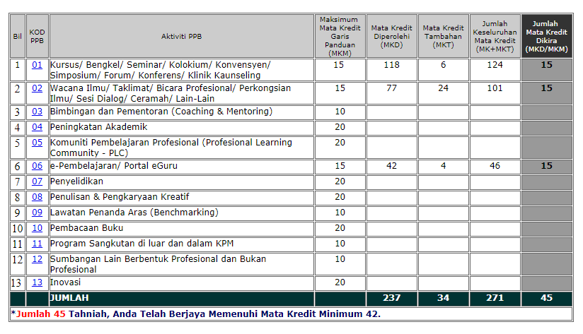

Slide 6
EPSA
10.0
USERNAME NO KAD PENGENALAN PASSWORD eps@(enam digit terakhir no kp)
Bukan guru daftar secara manual

